Slide 1
Avtal 2023
Medlemsmöte

Slide 2
Medlemsenkät inför Avtal 2023
Antal utskick: 9 463
-11 020 (2019) 13 759 (2015)
Antal svar: 3 227 (2 759)
Svarsfrekvens: 34,10 %
-25,04 % (2019) 24 % (2015)

Slide 3
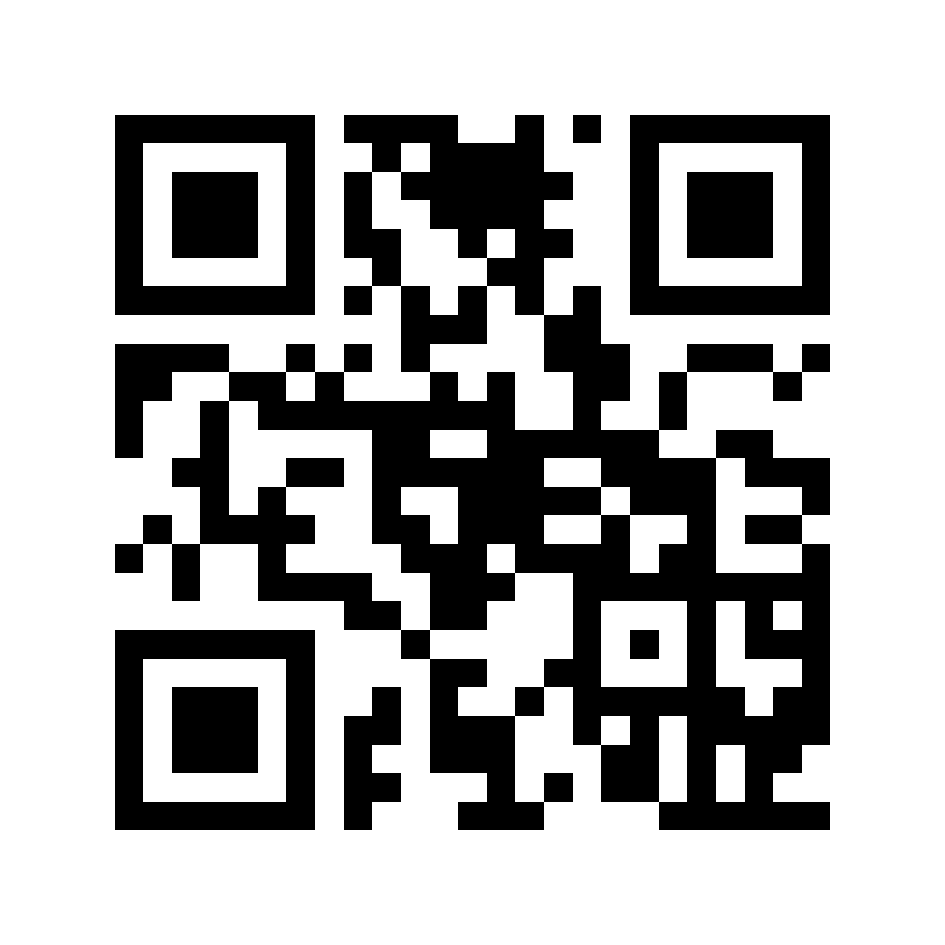
Slutsatser kring deltagandet
Rekord! Tack!!
Kom ihåg att registrera din mejladress på seko.se, Mina Sidor. Det hinner du göra under mötet.
Skanna för att komma till Mina Sidor.

Slide 4
Vilken är din månadslön i dagsläget?
Notes:
Representativ spridning
Oroande att en relativt låg andel svarat alternativ 2? Kan tyda på att vi har medlemmar som är nyanställda eller har jobbat ganska många år, men färre som varit anställda 3-5 år. Eller bara Solo?

Slide 5
Är du nöjd med din lön?
Notes:
En tydlig ökning av alternativ 4 sedan förra gången (35,8 %)

Slide 6
Hur hög lön tycker du att du borde ha?
Notes:
Fler steg än tidigare, svårt att jämföra över tid. Men rimliga önskemål kan man tycka.

Slide 7
Ska vi ha individuell lönesättning även framöver?
Svag sänkning av Ja (53,37 %)
Fortfarande omkring 75 % som svarar ja eller vet ej.

Slide 8
Löneskillnad inom yrkesgrupp?
Liten ökning på alternativ 3 och 4.
Fortsatt starkt stöd för sammanhållen lönestruktur.

Slide 9
Vad motiverar löneskillnader?
Fortsatt samma tre alternativ i topp som senast.
Notes:
Faktiskt nästan snudd på identiskt utfall på samtliga alternativ.

Slide 10
Ska vi yrka på löneökningar i krontal eller procent?
Notes:
Alternativ 1 har minskat och alternativ 3 har ökat med lika mycket.

Slide 11
Kan du tänka dig att avstå löneutrymme för något av följande?
Minskning på samtliga alternativ förutom 4 som ökar med nästan 10 enheter (44,9 %).

Slide 12
Vilken fråga är viktigast för dig?
Notes:
Små ökningar för omställning, semesterväxling och 80-90-100. Omkring 1 procentenhet vardera. Motsvarande nedgång för Vet ej och Annat.

Slide 13
Vanligast angivna svar under Annat
Högre lön
Heltid
Mer semester
Arbetstidsförkortning
Ny pensionslösning i stil med ÖB
Sämre möjligheter att ändra schema
Arbetsmiljö/hållbara arbetsdagar

Slide 14
När verksamheten förändras finns det risk för att alla inte kan ha sin anställning kvar i PostNord. Vad tycker du om möjligheterna till omställning?
Notes:
Kommentarer kanske överflödiga.

Slide 15
Hur gammal är du?
Notes:
Stärker bilden från frågan om månadslön?
De tre sista alternativen ökar.

Slide 16
Kön?
Notes:
I princip identiskt som föregående.

Slide 17
Hur länge har du arbetat inom PostNord?
Kraftig minskning på alternativ 1. Följer trenden.

Slide 18
Vilken anställningsform har du?

Slide 19
Arbetar du heltid eller deltid?
Notes:
Knapp ökning för heltid från 84,08 %

Slide 20
Har du ett fackligt uppdrag i Seko?
Notes:
I princip oförändrat

Slide 21
Vad arbetar du som idag?

Slide 22
Var är du anställd?

Slide 23
Några slutsatser
Yngre
Generellt mer nöjda med sin lön
Mer tveksamma till individuell lön
Mer positiva till sammanhållen lönestruktur
Mindre kunskap(?) om krontalet
Fler som vill ha bättre villkor vid schemaändring
Fler tidsbegränsade
Färre heltid 76,47 % mot totalt 85,23 %

Slide 24
Några slutsatser
Äldre
Generellt mer missnöjda med sin lön
Större motstånd mot individuella löner
Också tydligare för en sammanhållen lönestruktur
Störst förespråkare av krontalspåslag
Över snittet när det gäller att avstå lön till arbetstidsförkortning och avsättningar
Störst stöd för omställningstrygghet

Slide 25
Jämställdhet och representation
Andel kvinnor som svarat: 37,08 % (36,94 %)
Andel kvinnor bland de yngsta (25 och under): 44,77 %
Andel kvinnor bland förtroendevalda: 29,74 % (30 %)
Andel kvinnor bland de lägst avlönade: 42,07 %
- Kanske inte konstigt med tanke på överrepresentation bland yngre

Slide 26
Deltidsproblematik
Störst procentuellt problem på våra terminaler
Kvinnor överrepresenterade bland deltidare
48,63 % av deltidare jämfört med 37,08 % av totala antalet svar

Slide 27
Krontal
Medlemmarna känner generellt sett till krontalet
Starkare bland förtroendevalda
Yngre och lägst avlönade – minst förståelse för krontalet

Slide 28
Individuella löner
Fortsatt starkt stöd för individuella löner
24 % (27 %) är aktiva motståndare, 51,31 % är aktiva förespråkare
Förtroendevalda är i högre grad motståndare
Yngsta och äldsta gruppen är i högre grad motståndare

Slide 29
Löneskillnader
Fortsatt starkt stöd, men med en kraftig minskning, för mer sammanhållen lönestruktur
68,73 % (76 %) anser att 0-3000 är en acceptabel lönespridning
Högavlönade mer positiva till större skillnader
Förtroendevalda mer negativa
Tre främsta anledningarna:
Anställningstid 18,99 %
Kunskap 15,65 %
Kvalitetsmedvetenhet 13,4 %

Slide 30
Viktigaste yrkande per yrkesgrupp
Chaufför B – Växla semestertillägg/Omställning
Chaufför C/CE – Växla semestertillägg
Brevbärare – Växla semestertillägg/80-90-100/Omställning
Terminalarbetare Paket/Pall – Regler kring nattjänstgöring
Terminalarbetare Brev/ODR – Regler kring nattjänstgöring
Chefer – Starkt omställningsavtal
Gruppledare – Växla semestertillägg
Kundservice/Administration – Växla semestertillägg

Slide 31
Vad tycker ni?
Tre yrkanden från arbetsplatsen

